Slide 1
프로젝트 수행계획
빅데이터 기반 이미지 편집 온라인 솔루션
교수님: 정설영
과목: 종합프로젝트1
4 팀(가파로브 자혼기르, 박준서, 이상준, 정지후)

Slide 2
TABLE OF CONTENTS
01
프로젝트 목적 및 필요성
04
02
기대효과 및 활용분야
프로젝트 내용
05
03
예상 성과
프로젝트 추진방법 및 일정

Slide 3
프로젝트 목적 및 필요성

Slide 4

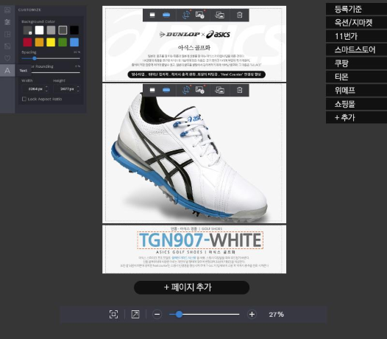
빅데이터 기반 이미지 편집 온라인 솔루션

Slide 5
프로젝트 필요성
온택트 시대
문화콘텐츠 폭발적인 성장
온라인 이미지 에디팅 수요 증가
마케팅, 소셜 커머스, 지식 공유, 공공부문, 게임 등 분야에 이미지 활용할 사용자 증가
효율적인 온라인 이미지 편집 프로그램 개발

Slide 6
프로젝트 목표
온라인 시각 정보의 중요성 상승으로 인한 다양한 분야에서 필요한 이미지 편집의 접근성 향상을 목표로 합니다.
웹 기반 이미지 편집 솔루션을 개발하여 자르기, 회전, 대조, 밝기 조절, 색조 변경, 그리기, 텍스트 추가 등의 핵심 편집 기능을 제공합니다.
반응형 디자인과 전자상거래 프리셋을 통해 기업과 개인 사용자가 이미지를 쉽게 제작하여 다양한 온라인 활동에 활용할 수 있도록 합니다.

Slide 7
프로젝트 내용
주요 기능
필요기자재
예상 결과물

Slide 8
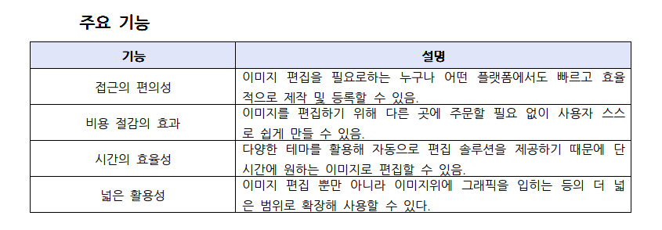
프로젝트 내용

Slide 9
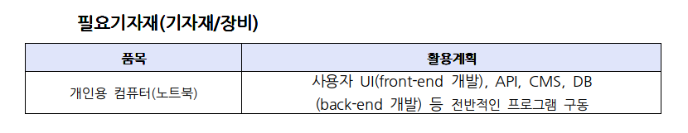
프로젝트 내용

Slide 10
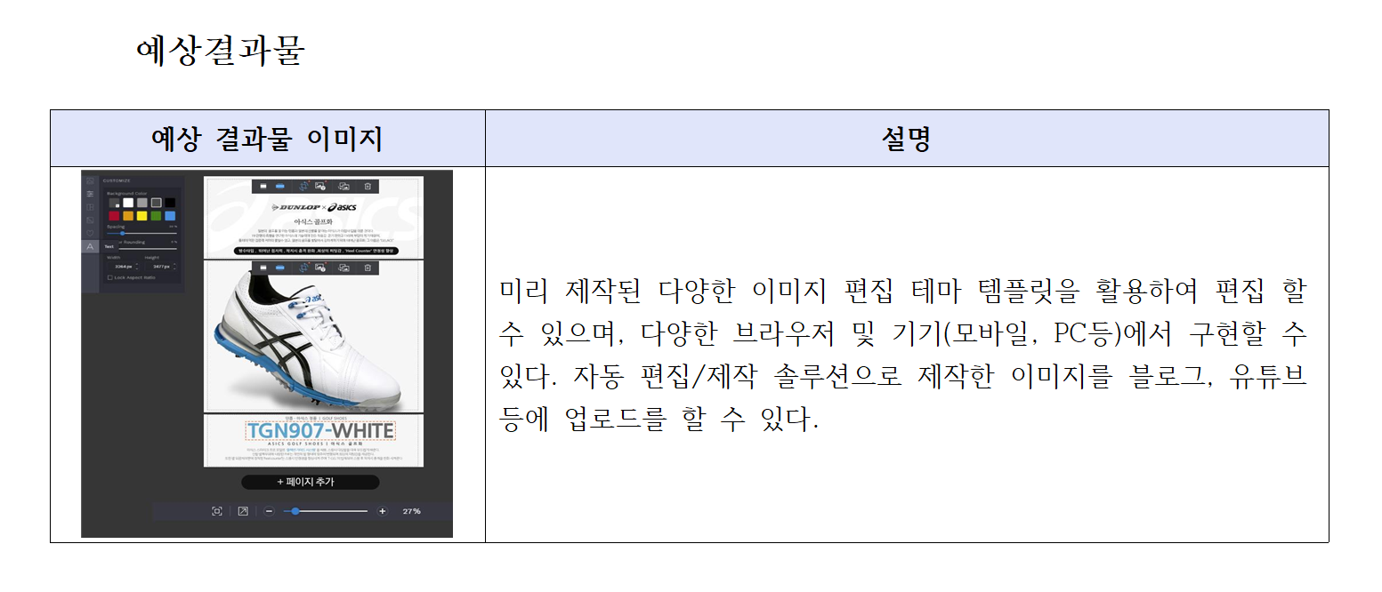
프로젝트 내용

Slide 11
프로젝트 추진방법 및 일정
프로젝트 추진일정
의사소통방법
프로젝트 Ground Rule

Slide 12
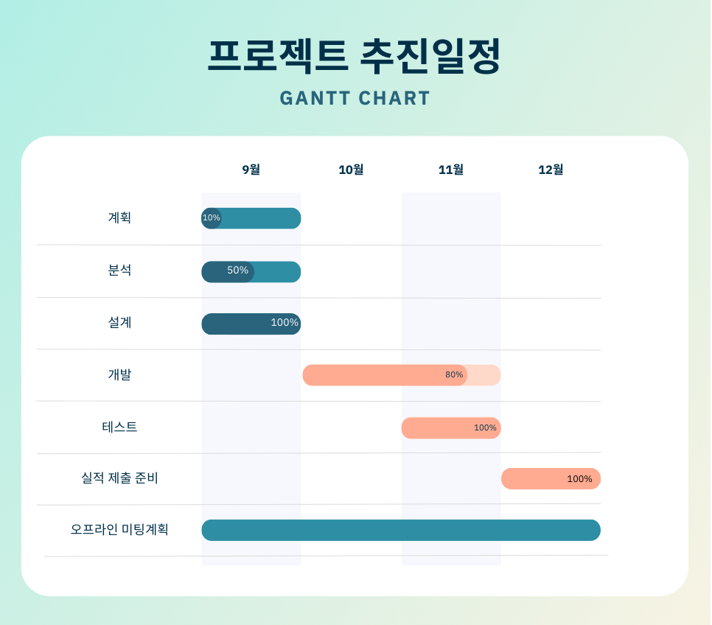

Slide 13
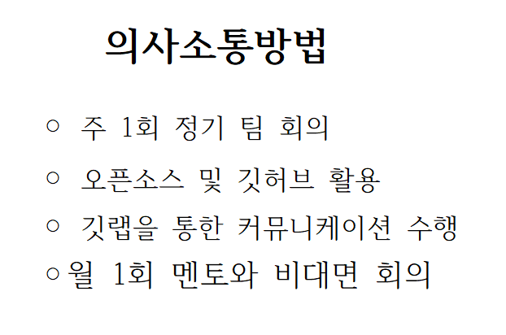
프로젝트 추진방법 및 일정

Slide 14
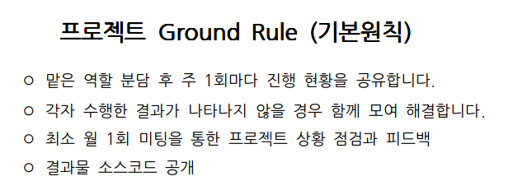
프로젝트 추진방법 및 일정

Slide 15
기대효과 및 활용분야
작품의 기대효과
활용분야

Slide 16
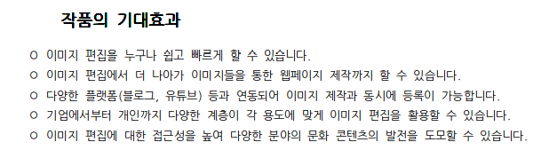
기대효과 및 활용분야

Slide 17
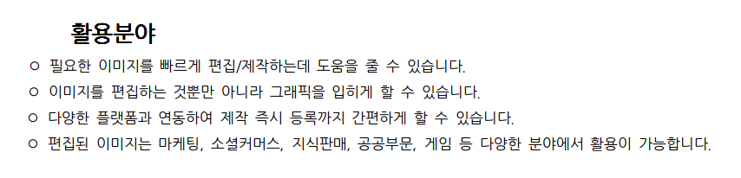
기대효과 및 활용분야

Slide 18
예상 성과
예상 결과물
성과목표

Slide 19
예성 결과물

Slide 20
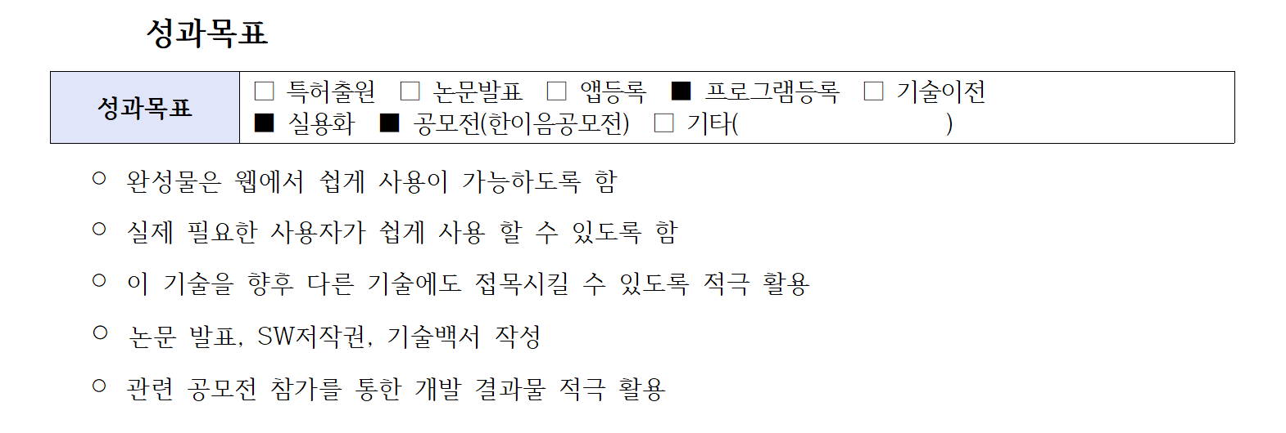
예상 성과

Slide 21
THANKS!

